Slide 1
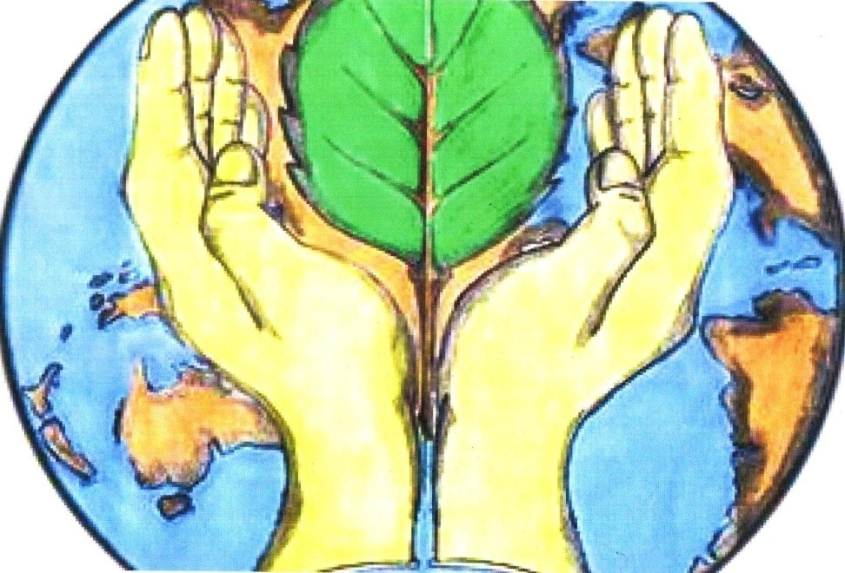
Проект
Виховання відповідальності у школярів за навколишне середовище шляхом вивчення зникаючих рослин своєї місцевості.
“Збережи дивосвіт природи”

Slide 2
Проект підготовлений
Анадольським
навчально- виховним комплексом
Волноваського району
Донецької області
керівник: вчитель біології та хімії
Тітаєва Юлія Іванівна

Slide 3
Новизна проекту
Наше рідне село Анадоль знаходиться у зоні степів, де збереглися неповторні рослини: першоцвіти. Але ці прикраси нашого краю в зоні екологічного забруднення Донецького регіону, тому важливо донести до школярів, односельців екологічну ситуацію та зберегти рідкі островки зникаючих реліктів.

Slide 4
Мета
Формувати емоційно-ціннісне ставлення учнів до природи на основі збагачення їх знань про Червону книгу, першоцвіти;
розширити знання учнів про причини забруднення природи, шляхи її збереження в нашій місцевості;
формувати навички дбайливого ставлення до довкілля;
прищеплювати любов до природи рідного краю.

Slide 5
Завдання
Ознайомити школярів з правилами поведінки на природі;
виявити міста проростання рідкісних рослин в рідному селі;
узагальнити знання учнів про значення екологічно чистого середовища для життя людей;
викликати в учнів інтерес до вивчення рідкісних рослин – першоквітів та підтримувати його на протязі всього періоду навчання.
активізувати в процесі навчання позитивні риси характеру, сприяти формуванню культури спілкування, загальнолюдських моральних рис;
виховувати у школярів екологічну культуру, гуманне й шанобливе ставлення до рослин, почуття власної відповідальності за стан навколишнього середовища на основі аналізу власної поведінки й вчинків.

Slide 6
Стислий план
Протягом 2012-2016 н. р. учні приймають участь у наступних заходах:
Акції: “Зелені прикраси підвіконня”, “Годівничка”, “Подарунок для шпаків” (термін: грудень-березень);
Екскурсії: Ботанічного саду м.Донецьк, квітучого степу, краєзнавчих музеїв (термін: березень-травень);
Учнівські конференції: “Буду я природі другом”, “Свято квітів”, “Перелітні птахи Донбасу” (термін: березень-квітень);
Свято: “День Землі” (термін: квітень);
Трудовий десант (термін: квітень-травень).
Ці заходи є результатом співпраці учнів-батьків-учителів.

Slide 7
Види робіт
Ознайомлення з рідкісними рослинами нашої місцевості;
практичне знайомство з рідкісними рослинами рідного краю;
проведення шкільної акції “Первоцвет”, Зелені прикраси підвіконня, свят “Буду я природі другом”, “Свято квітів”, “День землі”;
робота з різними джерелами інформації;
відвідування ботанічного саду, Донського екологічного центру, квітучого степу, бібліотек, музеїв,
складання віршів, казок про рослини.

Slide 8
Термін дії проекту:
Довгостроковий (2012-2016 н.р.), на період навчання учнів у 2-9 класах. У проекті задіяні учні та вчителі, які у співпраці доносять до школярів переконання необхідності охорони природи .

Slide 9
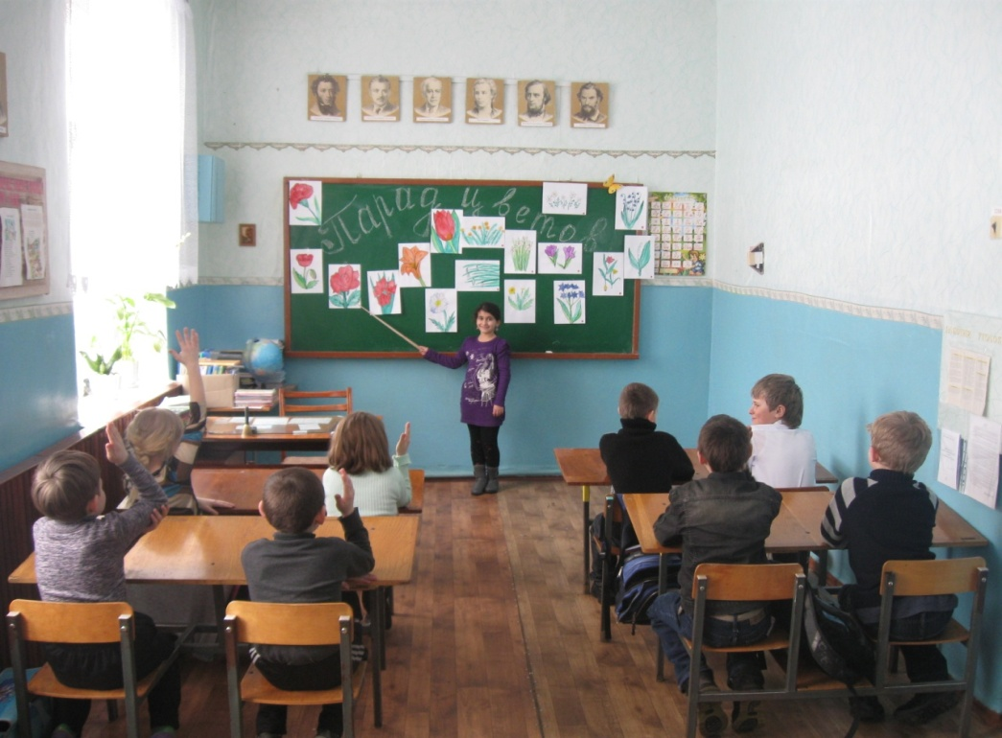
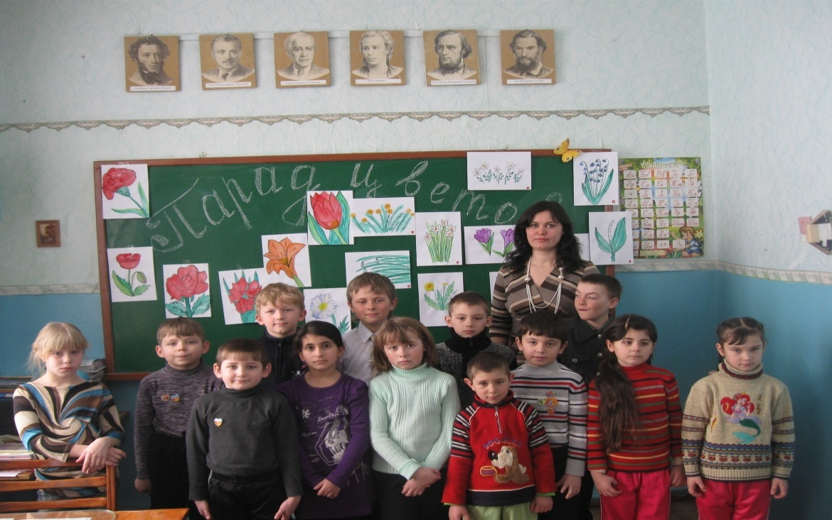
Учнівська прес-конференція
“Свято квітів”
Кожній квітці уві сні
Сняться кольорові сни.

Slide 10
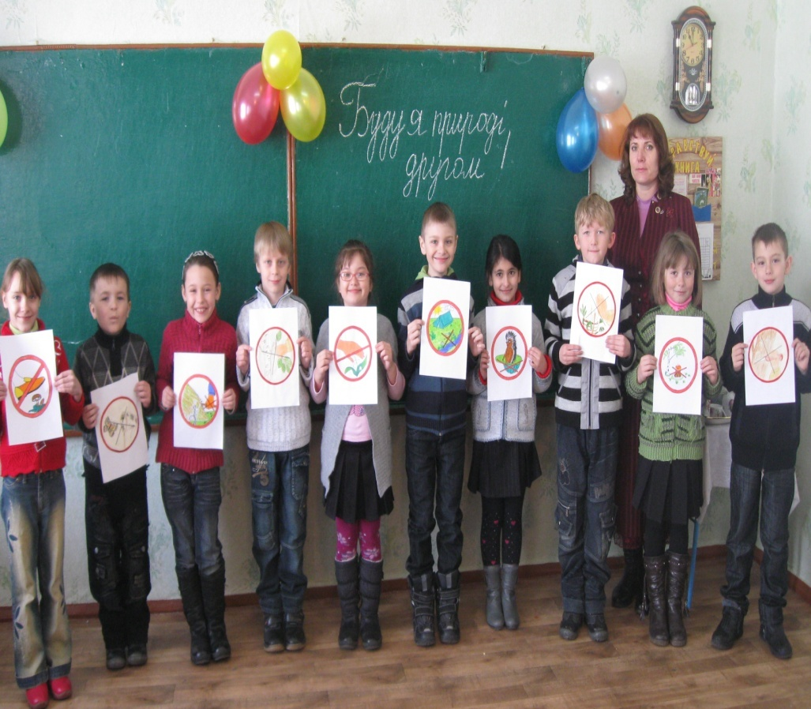
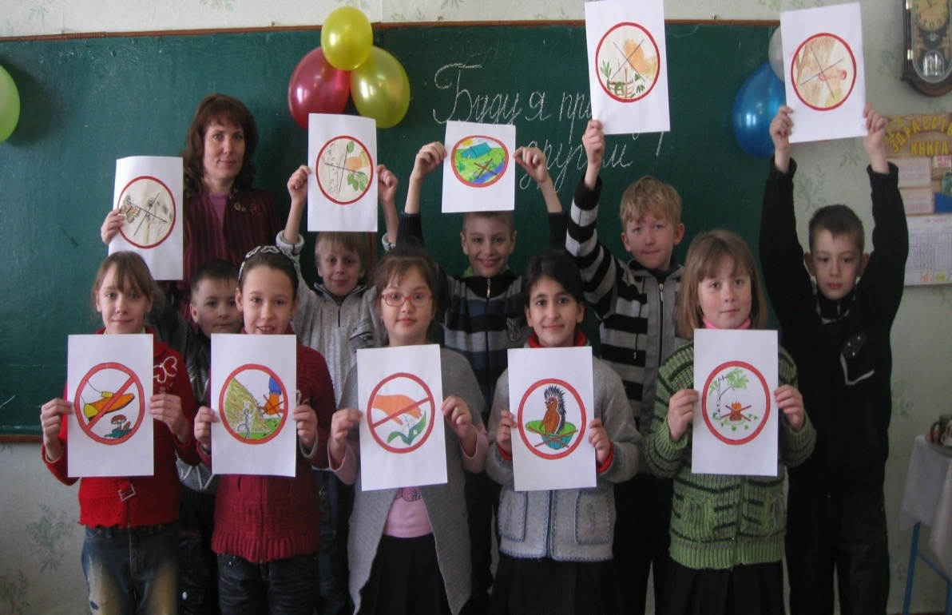
Свято “Буду я природі другом”
Ці правила природи
Ми будемо поважати.
Рослинки та звірятка,
Вас будемо захищати!

Slide 11
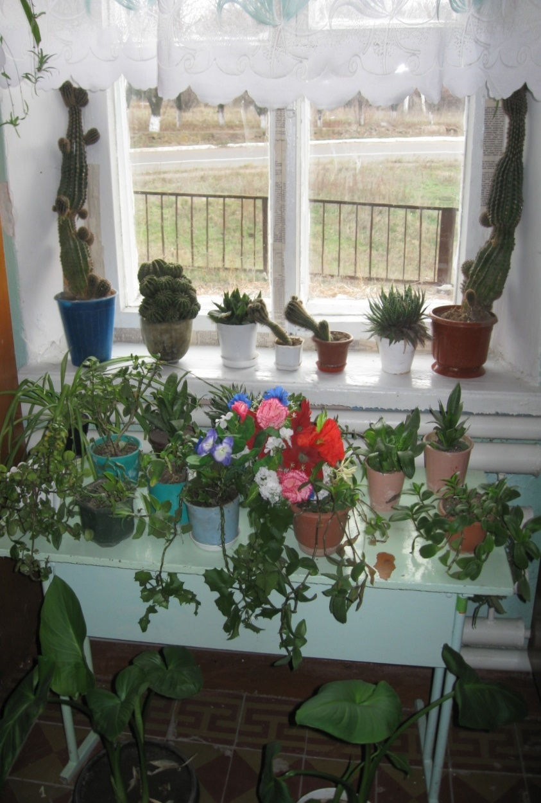
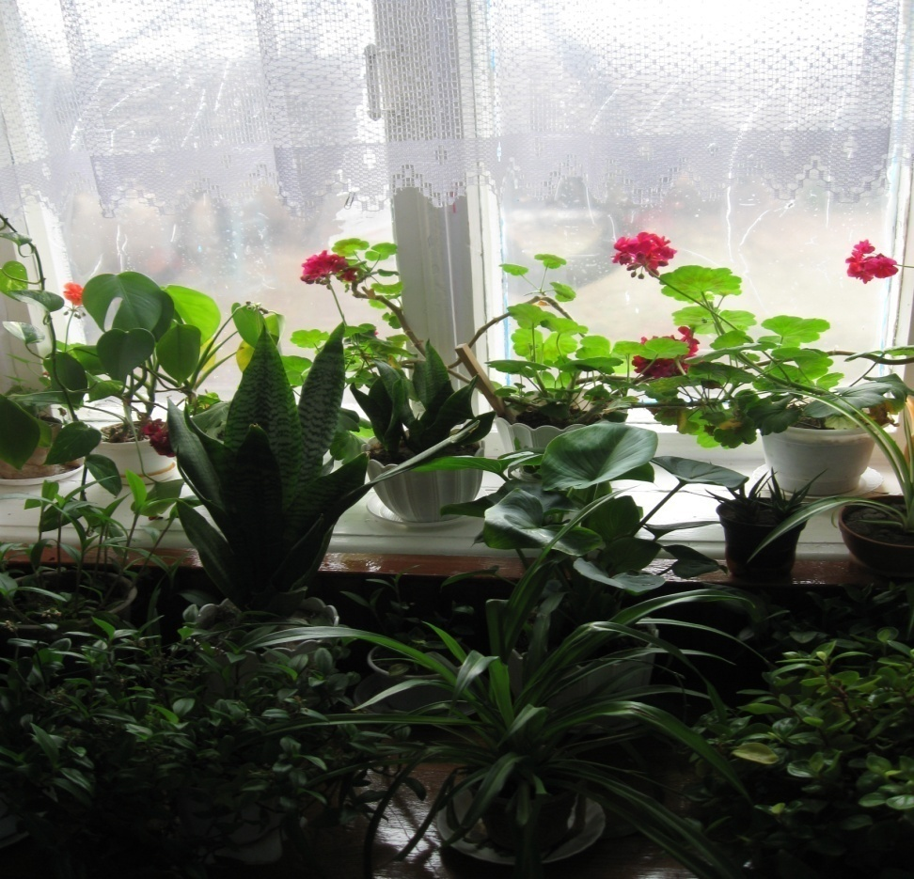
Акція “Зелені прикраси підвіконня”
Квіти дарують радість…

Slide 12
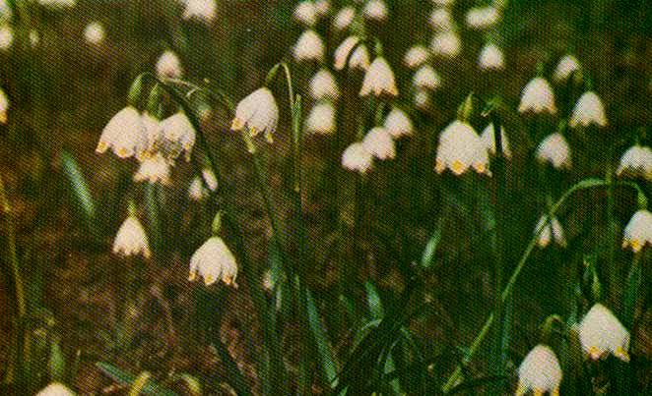
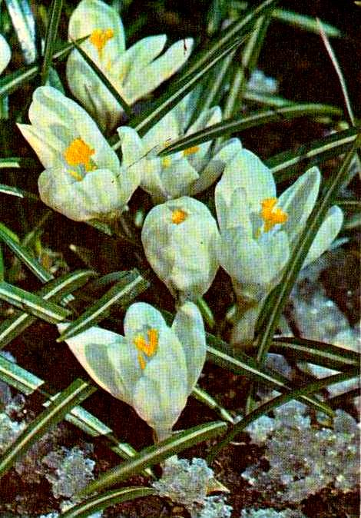
Екологічні тропи
Гарно, тепло у садку,
Снігу вже немає…
З-під листя у кутку
Крокус виглядає.
Конвалії
І ніжнозапашненькі,
Неначе воскові,
Нанизані рядочком
Шафран (Крокуси) На довгому стеблі.

Slide 13
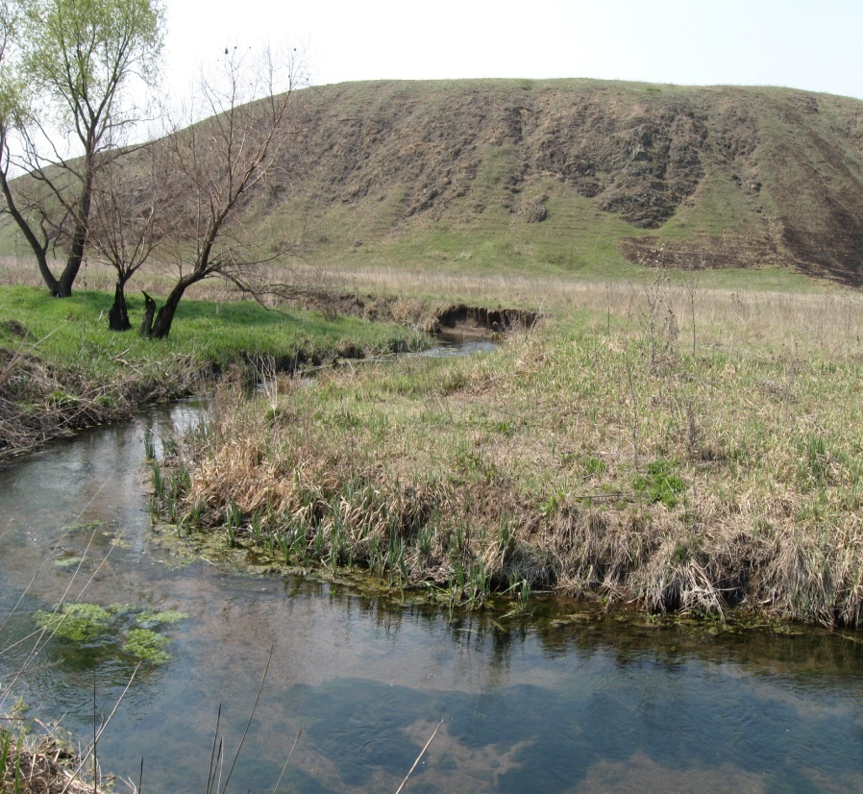
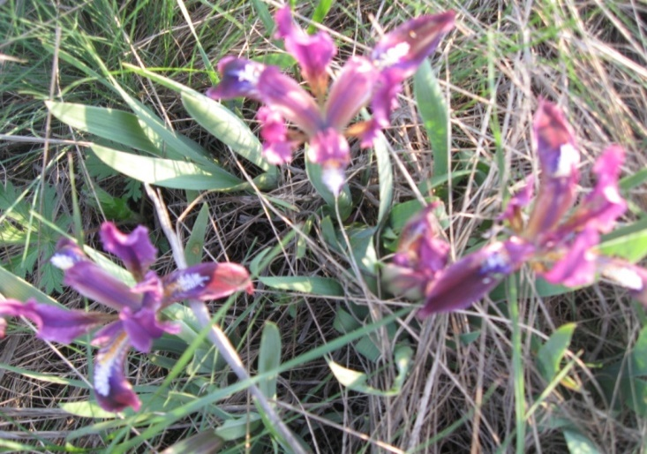
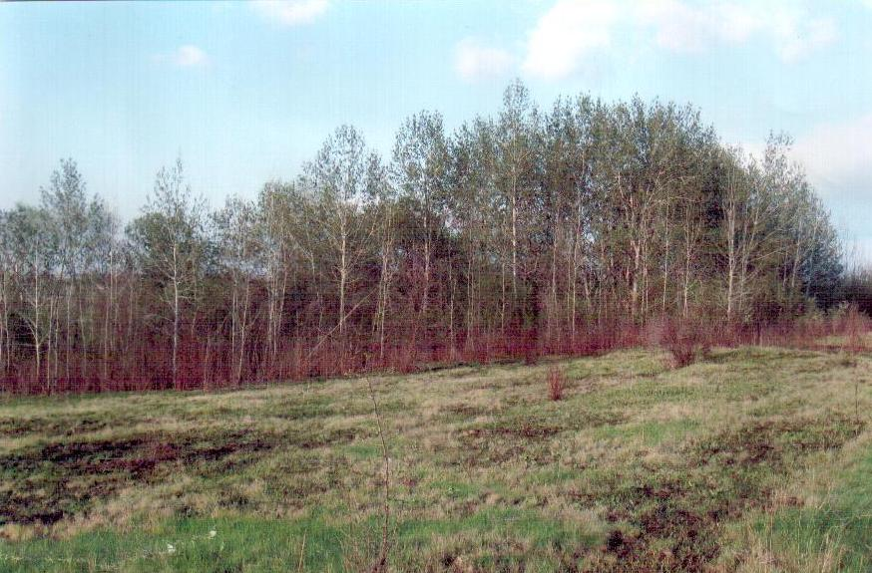
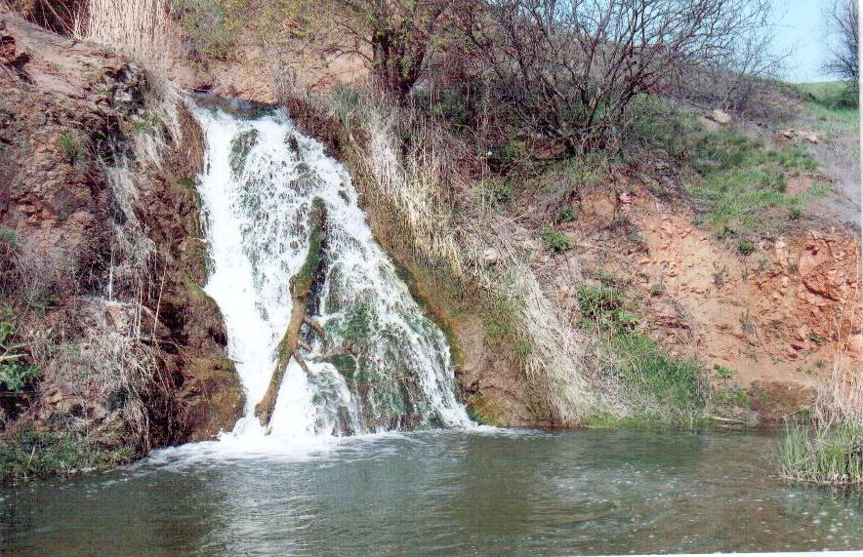
Екологічні тропи
Україна – рідний край.
Поле. Річка. Зелений гай.
Любо стежкою іти –
Тут живемо я і ти!
Річка Шагарова
Іриси

Slide 14
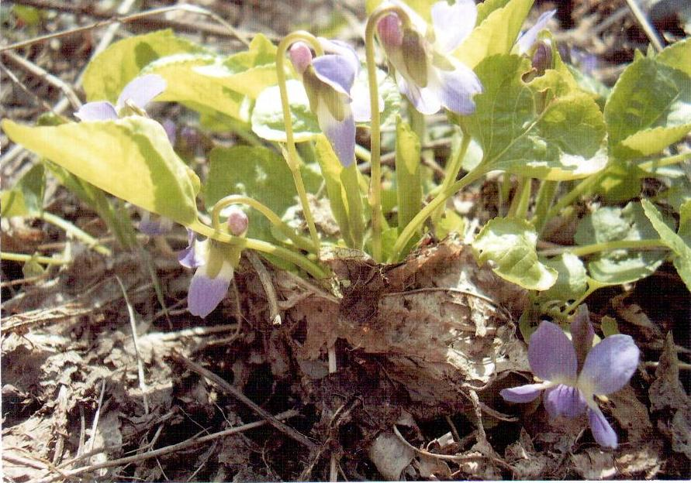
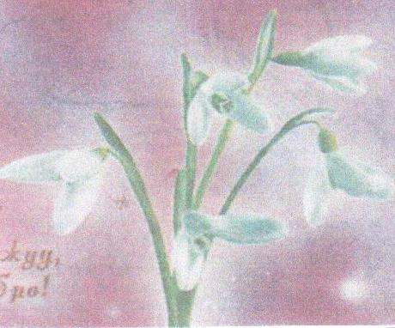
Лиловый букет удивленных фиалок
похож на лиловый закат.
Подобно закату, он светит устало
и нежный струит аромат.
На полях дохнуло ветром вешним,
Ивы распушились за прудом.
У тропинки маленький подснежник
Загорелся синим огоньком.
Фиалка трёхцветная
Подснежник белоснежный

Slide 15
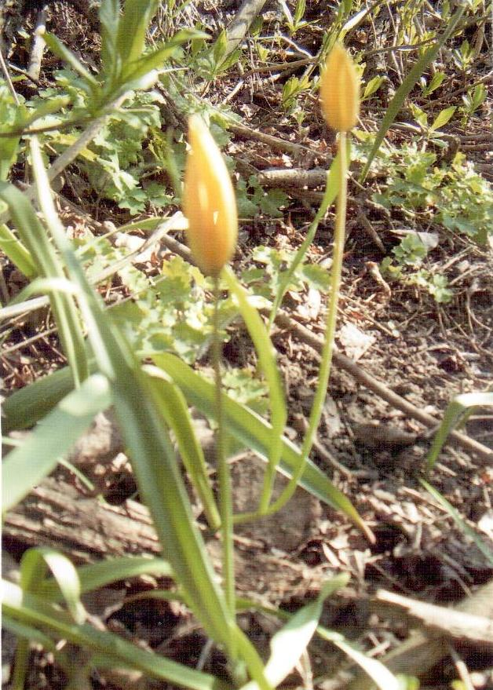
Не радужное марево туманов,
Не золотые выплески зари,
Колышется симфония тюльпанов
Возвышенной мелодией земли.
Тюльпан

Slide 16
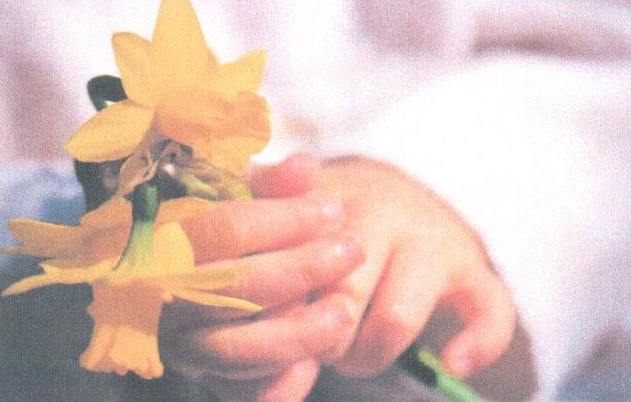
На грядках туман и сырость.
Зори плавают в дыму.
Из тумана томный ирис
Гордо смотрит в полутьму.
Золотинкой в серебре
Песнь нарцисса в хрустале.
Свежая-пресвежая, нежная-пренежная.
Над цветком наклонишься,
Нежностью наполнишься.
Ирисы
Нарцисс

Slide 17

Підсумком такої роботи повинна стати печатна робота ”Сбережем первоцветы ” та буклети з призивами охорони квітів , які одержать учні школи.

